Slide 1
CHÀO CÁC EM!
CHÀO MỪNG CÁC EM
ĐẾN BUỔI HỌC NÀY!

Slide 2
KHỞI ĐỘNG
Kể những việc em thường làm mỗi ngày để vệ sinh cơ thể.
Bạn thường làm gì mỗi ngày để vệ sinh cơ thể?
Mình rửa mặt, tắm gội, vệ sinh cơ quan sinh dục, thay quần áo sau khi đi học về.

Slide 3
BÀI 25:
CHĂM SÓC SỨC KHỎE
TUỔI DẬY THÌ
(Tiết 1)

Slide 4
NỘI DUNG BÀI HỌC
1
2
Sự cần thiết phải giữ vệ sinh cơ thể, đặc biệt ở tuổi dậy thì
Những việc cần làm để chăm sóc, bảo vệ sức khoẻ tuổi dậy thì

Slide 5
PHẦN 1.
SỰ CẦN THIẾT PHẢI GIỮ
VỆ SINH CƠ THỂ, ĐẶC BIỆT
Ở TUỔI DẬY THÌ

Slide 6
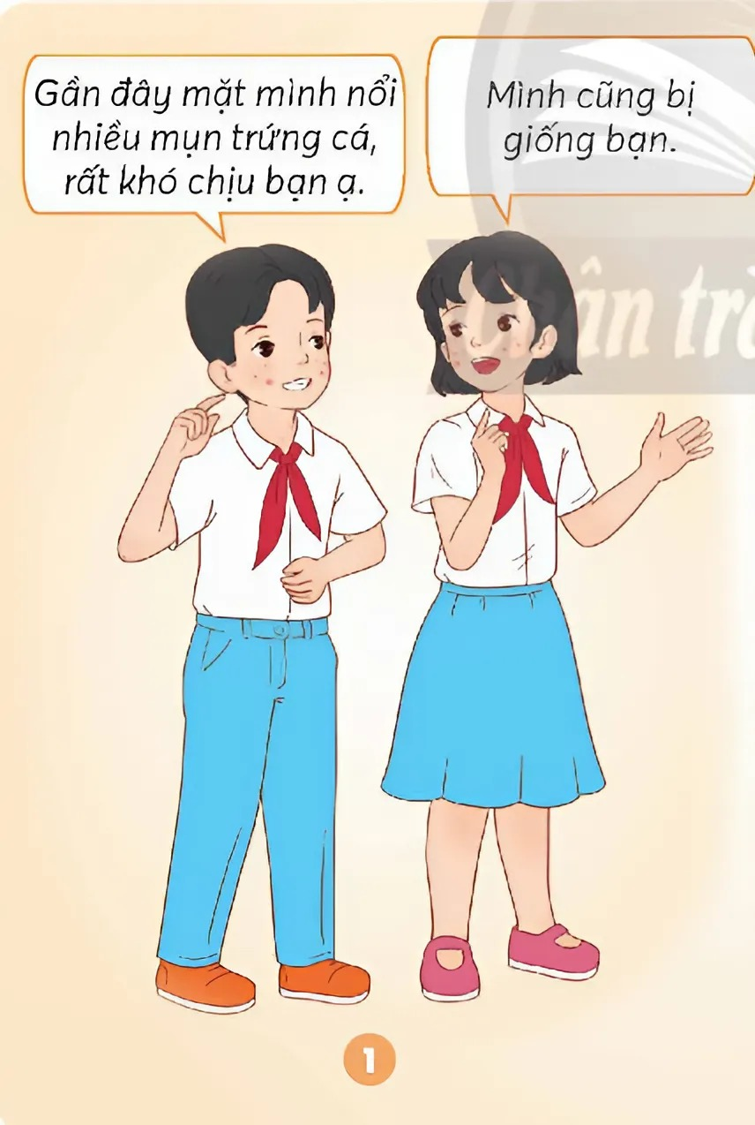
Câu hỏi SGK – tr.86
Quan sát hình 1 SGK tr.86, đọc nội dung trong hộp thông tin,
thảo luận nhóm và trả lời câu hỏi:
Tìm những cụm từ chỉ ra nguyên nhân có thể gây bệnh nếu không giữ vệ sinh cơ thể.

Slide 7
Câu hỏi SGK – tr.86
Quan sát hình 1 SGK tr.86, đọc nội dung trong hộp thông tin,
thảo luận nhóm và trả lời câu hỏi:
Tuyến mồ hôi và tuyến bã nhờn dưới da phát triển mạnh.
Kinh nguyệt.
Môi trường thuận lợi cho vi khuẩn phát triển,...

Slide 8
Câu hỏi SGK – tr.86
Vì sao cần giữ vệ sinh cơ thể, đặc biệt ở tuổi dậy thì?
Tuyến mồ hôi bã nhờn hoạt động mạnh; khi nam bị mộng tinh, nữ có kinh nguyệt tạo môi trường thuận lợi cho vi khuẩn phát triển;....

Slide 9
PHẦN 2.
NHỮNG VIỆC CẦN LÀM
ĐỂ CHĂM SÓC, BẢO VỆ
SỨC KHOẺ TUỔI DẬY THÌ

Slide 10
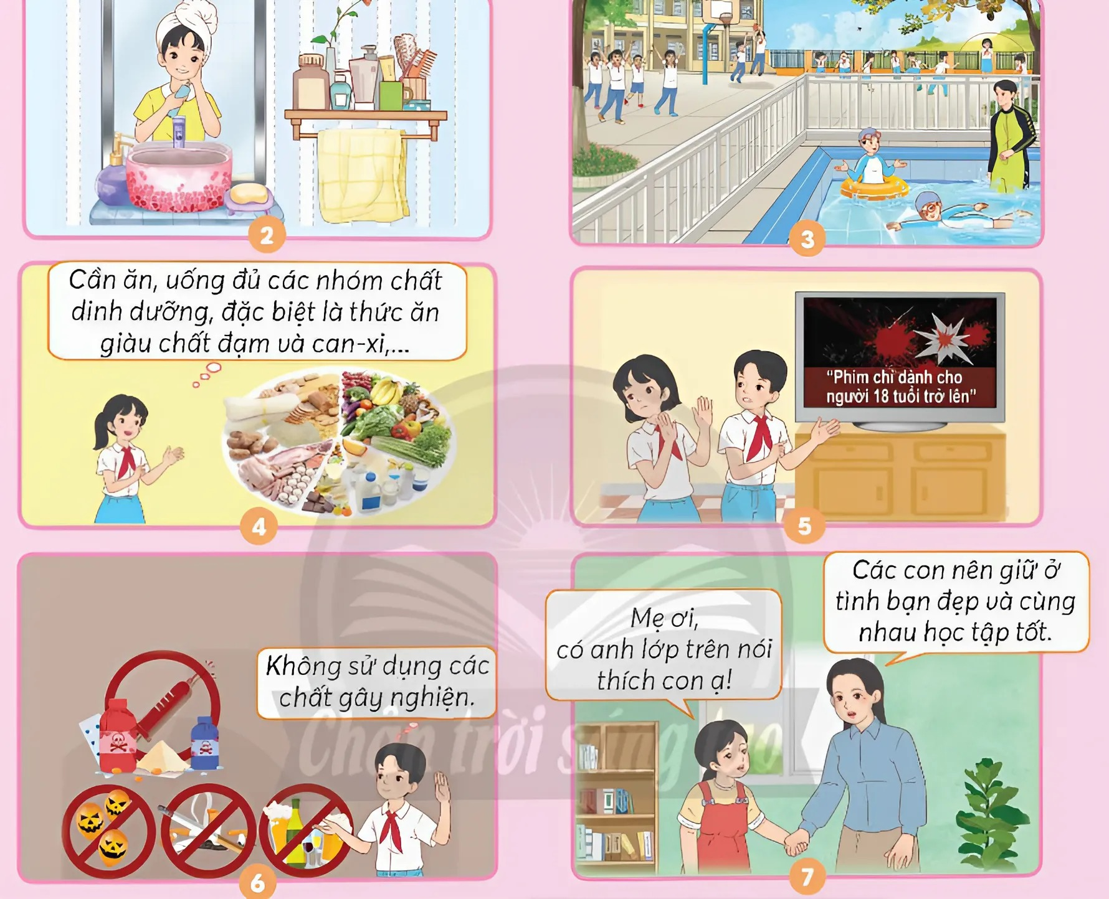
Câu hỏi SGK – tr.87
Quan sát hình 2 – 7 SGK tr.87, thảo luận nhóm và thực hiện nhiệm vụ:
Cho biết những việc nên làm, không nên làm để chăm sóc và bảo vệ sức khoẻ về thể chất, tinh thần ở tuổi dậy thì.

Slide 11
Câu hỏi SGK – tr.87
Cần tắm gội và vệ sinh cơ thể sạch sẽ, thay quần áo lót hằng ngày,...
Cần tham gia các hoạt động thể dục, thể thao thường xuyên như chạy, nhảy dây, bóng rổ, bơi,...

Slide 12
Câu hỏi SGK – tr.87
Cần ăn uống đủ các nhóm chất dinh dưỡng, đặc biệt là thức ăn giàu đạm, can-xi,...
Không xem phim hoặc đọc truyện có nội dung không đúng với lứa tuổi.

Slide 13
Câu hỏi SGK – tr.87
Không sử dụng các chất gây nghiện như thuốc lá, rượu bia, ma tuý,...
Tìm hiểu, chia sẻ về sức khoẻ sinh sản tuổi dậy thì qua thầy cô giáo, người thân,... Tạo mối quan hệ với bạn khác giới trong sáng, cùng giúp nhau học tập tiến bộ,...

Slide 14
Câu hỏi SGK – tr.87
Kể thêm những việc cần làm để chăm sóc và bảo vệ sức khoẻ về thể chất và tinh thần ở tuổi dậy thì.

Slide 15
Thường xuyên rửa mặt, tắm, gội và vệ sinh cơ quan sinh dục đúng cách,...
Thực hiện ăn uống đủ các chất dinh dưỡng cần thiết, nghỉ ngơi và tập luyện thể thao; vui chơi, giải trí phù hợp và lành mạnh...
Để chăm sóc và bảo vệ sức khoẻ tuổi dậy thì, cần:
Không sử dụng các chất kích thích, gây nghiện,...
Tìm hiểu, chia sẻ về sức khoẻ sinh sản tuổi dậy thì qua thầy cô giáo, người thân,...

Slide 16
HƯỚNG DẪN VỀ NHÀ
Ôn tập kiến thức đã học.
Tìm thêm những việc cần làm và những việc không nên làm để chăm sóc và bảo vệ sức khoẻ về thể chất, tinh thần ở tuổi dậy thì.

Slide 17
BÀI 25:
CHĂM SÓC SỨC KHỎE
TUỔI DẬY THÌ
(Tiết 2)

Slide 18
KHỞI ĐỘNG
Đóng vai “Bạn mụn trứng cá”, “Bạn khử mùi”, “Bạn dinh dưỡng”, “Bạn gây nghiện”.... để nói về những việc nên làm, không nên làm giúp chăm sóc và bảo vệ sức khoẻ về thể chất, tinh thần ở tuổi dậy thì.

Slide 19
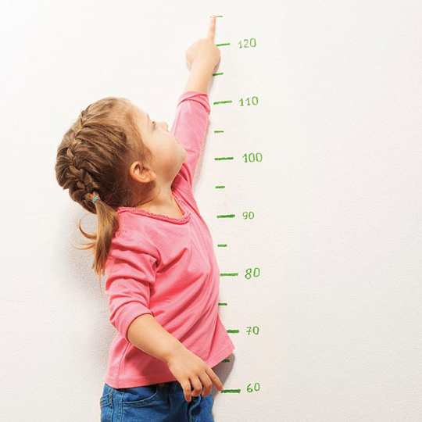
LUYỆN TẬP

Slide 20
Hoạt động: Cùng thảo luận (SGK tr.88)
Thảo luận những việc nên làm và không nên làm để chăm sóc và bảo vệ sức khoẻ về thể chất, tinh thần ở tuổi dậy thì. Giải thích.
Chia sẻ những việc em thường xuyên làm để chăm sóc và bảo vệ sức khoẻ về thể chất, tinh thần theo bảng gợi ý.
STT | Việc làm | Thời gian thực hiện | Lợi ích
1. | Tập luyện thể dục thể thao | Buổi sáng | Cơ thể khỏe mạnh, tinh thần vui vẻ
... | ? | ? | ?

Slide 21
STT | Việc làm | Thời gian thực hiện | Lợi ích
1 | Tập luyện thể dục thể thao | Buổi sáng | Cơ thể khỏe mạnh, tinh thần vui vẻ
2 | Rửa mặt, tắm, gội và vệ sinh cơ quan sinh dục đúng cách | Thường xuyên mỗi ngày | Tránh tạo môi trường thuận lợi cho vi khuẩn phát triển
3 | Thay băng vệ sinh khoảng 4 giờ một lần | Vào những ngày có kinh nguyệt | Tránh vi khuẩn gây bệnh

Slide 22
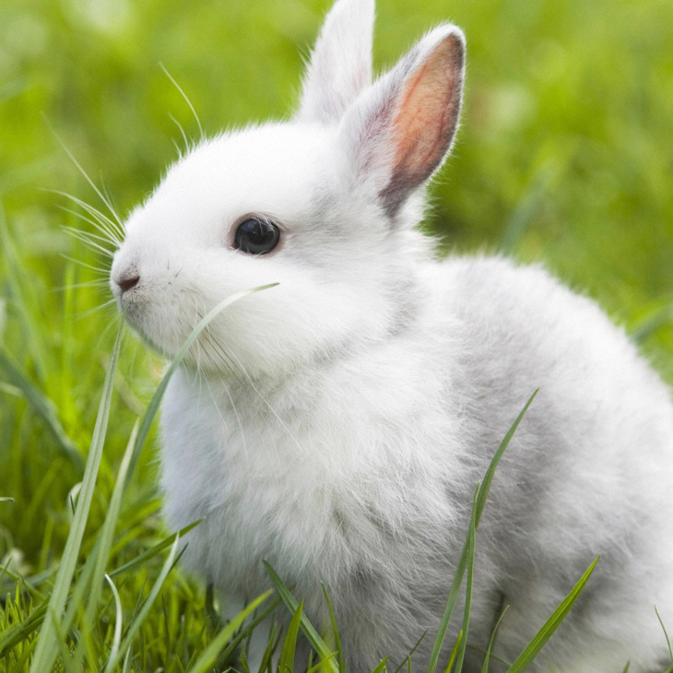
Trò chơi
Chú thỏ may mắn

Slide 23
CHÚ THỎ MAY MẮN
Notes:
GV bấm vào hình các chú thỏ để mở câu hỏi. GV bấm vào hình mũi tên để kết thúc trò chơi.

Slide 24
Câu 1. Đối với nữ, vào những ngày có kinh nguyệt, cần phải thay băng vệ sinh khoảng mấy giờ một lần để tránh vi khuẩn gây bệnh?
A. 1 giờ.
B. 4 giờ.
B. 4 giờ.
C. 10 giờ.
D. 12 giờ.
Notes:
GV bấm vào hình mũi tên để trở lại slide chọn câu hỏi.

Slide 25
Câu 2. Chọn việc KHÔNG nên làm để chăm sóc bảo vệ sức khỏe
thể chất và tinh thần ở tuổi dậy thì.
A. Uống thuốc lá, rượu bia và
ma túy.
A. Uống thuốc lá, rượu bia và
ma túy.
B. Sử dụng nước sạch, ấm để
vệ sinh cơ quan sinh dục ngoài một cách nhẹ nhàng.
C. Thực hiện chế độ dinh dưỡng hợp lí giúp phát triển chiều cao.
D. Vệ sinh cá nhân, đặc biệt
bộ phận sinh dục ngoài.
Notes:
GV bấm vào hình mũi tên để trở lại slide chọn câu hỏi.

Slide 26
Câu 3. Chọn việc KHÔNG nên làm để chăm sóc bảo vệ sức khỏe
thể chất và tinh thần ở tuổi dậy thì.
A. Hòa đồng, vui vẻ và
quan tâm giúp đỡ bạn.
B. Vui vẻ, quan tâm và chia sẻ cùng với các thành viên trong gia đình.
C. Ít vận động, xem nhiều máy tính, điện thoại và thức khuya.
C. Ít vận động, xem nhiều máy tính, điện thoại và thức khuya.
D. Thường xuyên vận động,
tập thể dục, thể thao.
Notes:
GV bấm vào hình mũi tên để trở lại slide chọn câu hỏi.

Slide 27
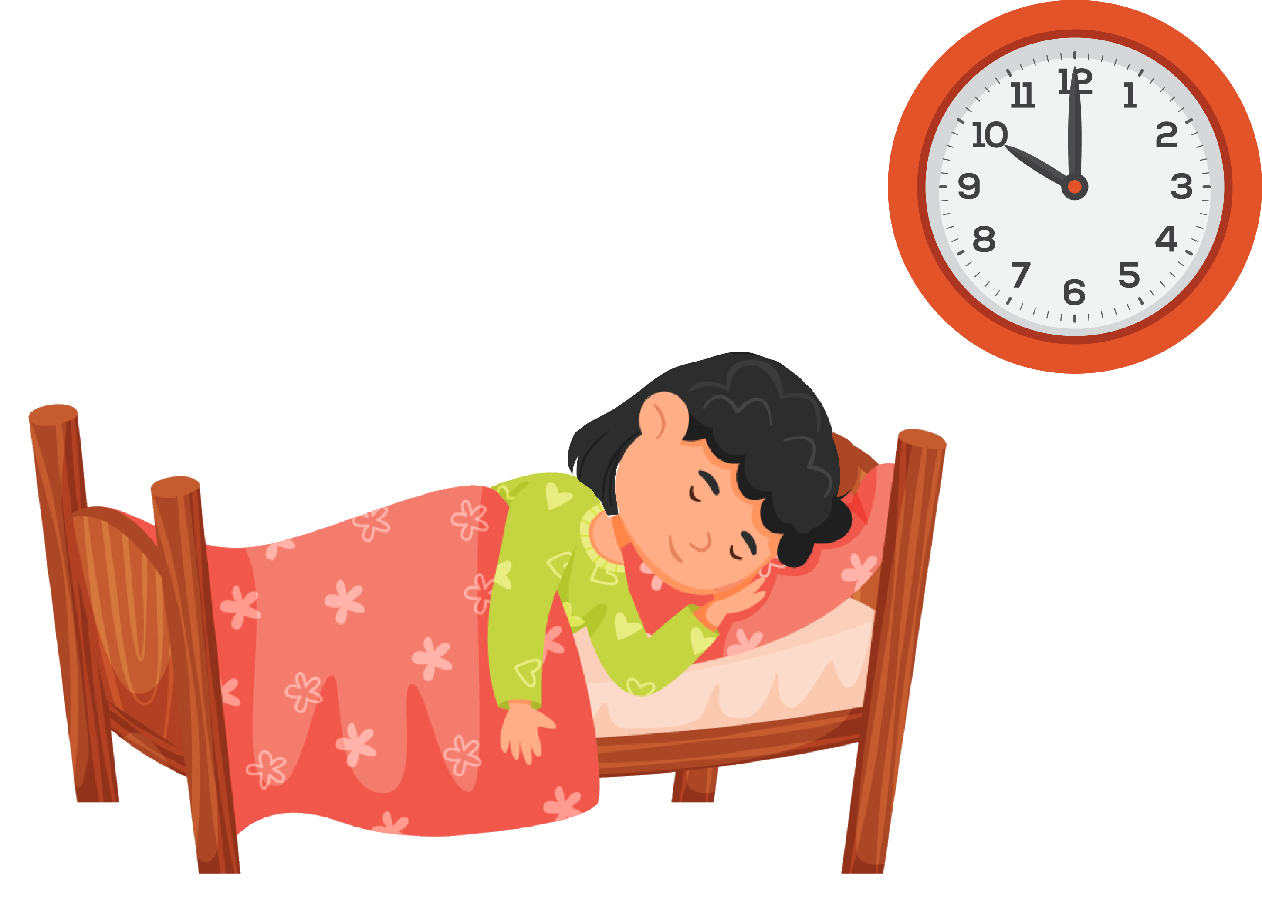
Câu 4. Quan sát và chọn việc nên làm được minh họa trong hình để chăm sóc bảo vệ sức khỏe thể chất và tinh thần ở tuổi dậy thì.
A. Ngủ đủ giấc và đúng giờ.
A. Ngủ đủ giấc và đúng giờ.
B. Thực hiện chế độ dinh dưỡng hợp lí giúp phát triển chiều cao.
C. Hòa đồng, vui vẻ và quan tâm giúp đỡ bạn.
D. Thường xuyên vận động, tập thể dục, thể thao.
Notes:
GV bấm vào hình mũi tên để trở lại slide chọn câu hỏi.

Slide 28
Câu 5. Cho các việc dưới đây:
(1) Sử dụng xà phòng khi tắm, vệ sinh cơ thể bằng nước sạch.
(2) Ăn uống cân bằng, lành mạnh.
(3) Luyện tập thể dục thể thao và nghỉ ngơi không điều độ.
(4) Tránh xa thuốc lá, rượu bia, ma túy.
Có bao nhiêu việc không nên làm trong các việc trên để chăm sóc, bảo vệ sức khỏe thể chất và tinh thần ở tuổi dậy thì?
A. 1.
A. 1.
B. 2.
C. 3.
D. 4.
Notes:
GV bấm vào hình mũi tên để trở lại slide chọn câu hỏi.

Slide 29
Câu 6. Tại sao ăn uống đủ chất, tăng cường các thực phẩm
giàu can-xi, tích cực chơi các môn thể thao vận động như
bóng rổ, bơi,… ở tuổi dậy thì sẽ phát triển chiều cao?
A. Cơ thể dễ mắc các bệnh do vi khuẩn gây ra.
B. Vi khuẩn sẽ phát triển.
C. Cơ thể sẽ được
ngủ đủ giấc.
D. Hệ xương hoạt động nhiều, được kích thích, giúp phát triển tối đa chiều cao cơ thể.
D. Hệ xương hoạt động nhiều, được kích thích, giúp phát triển tối đa chiều cao cơ thể.
Notes:
GV bấm vào hình mũi tên để trở lại slide chọn câu hỏi.

Slide 30
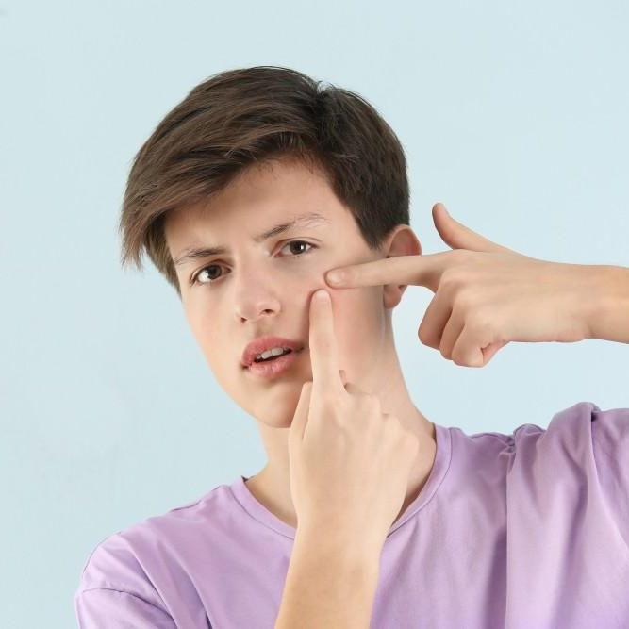
VẬN DỤNG

Slide 31
THẢO LUẬN NHÓM
Vẽ hoặc viết về những việc cần làm để chăm sóc và bảo vệ sức khoẻ tuổi dậy thì.
Đóng vai là tuyên truyền viên để tuyên truyền và vận động bạn bè cùng thực hiện.

Slide 32
kenhgiaovien
Bài giảng và giáo án này chỉ có duy nhất trên kenhgiaovien.com
Bất cứ nơi nào đăng bán lại đều là đánh cắp bản quyền và hưởng lợi bất chính trên công sức của giáo viên.
Vui lòng không tiếp tay cho hành vi xấu.
https://kenhgiaovien.com/
Zalo: 0386 168 725

Slide 33
TỔNG KẾT
Chúng ta cần giữ vệ sinh cơ thể ở tuổi dậy thì vì:
Tuyến mồ hôi và tuyến bã nhờn hoạt động mạnh.
Khi nam bị mộng tinh, nữ có kinh nguyệt tạo môi trường thuận lợi cho vi khuẩn phát triển,...

Slide 34
Để chăm sóc và bảo vệ sức khoẻ tuổi dậy thì, cần:
Thường xuyên rửa mặt, tắm, gội và vệ sinh cơ quan sinh dục đúng cách,...
Thực hiện ăn uống đủ các chất dinh dưỡng cần thiết, nghỉ ngơi và tập luyện thể thao; vui chơi, giải trí phù hợp và lành mạnh,...
Không sử dụng các chất kích thích, chất gây nghiện,...
Tìm hiểu, chia sẻ về sức khoẻ sinh sản tuổi dậy thì qua thầy cô giáo, người thân,...

Slide 35
HƯỚNG DẪN VỀ NHÀ
Ôn tập kiến thức đã học.
Tìm hiểu trước Bài 26. Phòng tránh bị xâm hại.

Slide 36
CẢM ƠN CÁC EM
ĐÃ LẮNG NGHE!
HẸN GẶP LẠI!

